Slide 1

01
PARALLEL SORT
АГУ · C++20 / защита проекта
Ключевая идея проекта
Parallel
Merge Sort
Не просто распараллелить сортировку,
а убрать overhead, который делает
многопоточность медленнее.
Гибридная многопоточная
сортировка на C++20
Контур решения
Проект прошёл путь от наивного std::async к инженерной версии: threshold 16384, контроль глубины, один буфер и speedup 2.03× на 10 млн int.
Split
Sort
Merge
Cache
Benchmark
Ядро
Данные
Режим
std::sort
8 лог. ядер
L2 cache
C++20
std::async
2.03× speedup

Slide 2
02
PARALLEL SORT
ПРОБЛЕМА И АКТУАЛЬНОСТЬ
Наивная многопоточность может быть медленнее std::sort
Первая версия проигрывала из-за overhead потоков, Memory Contention и Context Switch.
01 Слишком много потоков
Рекурсия дробит задачу на мелкие async-вызовы.
02 Overhead дороже
Создание потока: 10–50 мкс, маленькая сортировка: 3–5 мкс.
03 Context Switch Hell
ОС переключает потоки вместо полезной работы.
Итог
Наивная версия могла быть медленнее std::sort примерно в 2×.
WOW-ФАКТ
10 млн потоков × 2 МБ стека = 20 ТБ RAM. Поэтому нужны threshold и контроль глубины.
Вывод
Многопоточность ускоряет только крупные CPU-bound куски, а не каждый рекурсивный вызов.

Slide 3
03
PARALLEL SORT
НАШЕ РЕШЕНИЕ
Новые потоки только там, где они окупаются
Threshold, depth-control и zero-allocation превращают идею в рабочую реализацию.
Prepare
один buffer_
hardware_concurrency()
max_depth под CPU
Parallel split
left → std::async
right → текущий поток
fallback при depth = 0
Merge
std::copy в буфер
skip merge на границе
проверка benchmark’ом
Цель
Получить 2.03× speedup без OOM, без перегруза ОС и без лишних аллокаций.

Slide 4
04
PARALLEL SORT
АНИМАЦИЯ АЛГОРИТМА
Пошаговая визуализация Merge Sort: split → recurse → merge
GIF-анимация показывает каждый шаг деления массива и обратного слияния.

Slide 5
04
PARALLEL SORT
АРХИТЕКТУРА АЛГОРИТМА
Два предохранителя: threshold и max_depth
Левая половина уходит в std::async, правая сортируется в текущем потоке.
N элементов
root
N / 2
std::async
N / 2
текущий поток
threshold?
std::sort
depth?
fallback
threshold?
std::sort
depth?
fallback
Предохранитель #1
size ≤ 16384 → std::sort; не создаём потоки для маленьких задач.
Предохранитель #2
max_depth = log₂(logical cores); для 8 ядер depth = 3.

Slide 6
05
PARALLEL SORT
МАГИЯ THRESHOLD = 16384
64 КБ на int: кэш вместо лишнего потока
Маленькие задачи остаются на std::sort, крупные — распараллеливаются.
16384
элементов
64 КБ
рабочий кусок
10–50 мкс
цена потока
3–5 мкс
1000 int sort
0 OOM
без лавины потоков
Почему 16384?
16384 × 4 байта = 64 КБ. Это удобно для кэша: данные близко к L2, а поток не создаётся ради микрозадачи.
Формула настройки
threshold ≈ L2_cache / sizeof(T) × 0.7. Запас нужен под стек, буфер и соседние данные.
Ключевая мысль
Кэш процессора часто важнее, чем количество ядер: маленькие куски быстрее отдать std::sort.

Slide 7
06
PARALLEL SORT
КОНТРОЛЬ ГЛУБИНЫ И ПОТОКОВ
hardware_concurrency() задаёт потолок потоков
Когда depth заканчивается, включается синхронный fallback.
Код идеи
auto n = std::thread::hardware_concurrency();
while ((1 << depth) < n) ++depth;
4 ядра
depth = 2
до 4 потоков
8 ядер
depth = 3
до 8 потоков
16 ядер
depth = 4
до 16 потоков
План Б при depth = 0
Дальше сортируем синхронно — без Context Switch Hell и без перегруза ОС.
Почему это важно
Hyper-Threading даёт логические ядра, но не удваивает память и не отменяет Memory Wall.

Slide 8
07
PARALLEL SORT
ZERO-ALLOCATION И ООП
Один buffer_ + быстрый skip merge
Алгоритм экономит память и пропускает лишние слияния.
Zero-Allocation
buffer_ создаётся один раз внутри ParallelMergeSorter. std::copy переносит данные в буфер для безопасного merge.
Skip Merge
если arr[mid] <= arr[mid + 1], две половины уже стоят правильно — merge пропускается.
Пример
[1, 3, 5, 7] + [8, 9, 10, 11] → return
Где полезно
логи, временные ряды и почти отсортированные данные: до 30–50% меньше слияний.

Slide 9
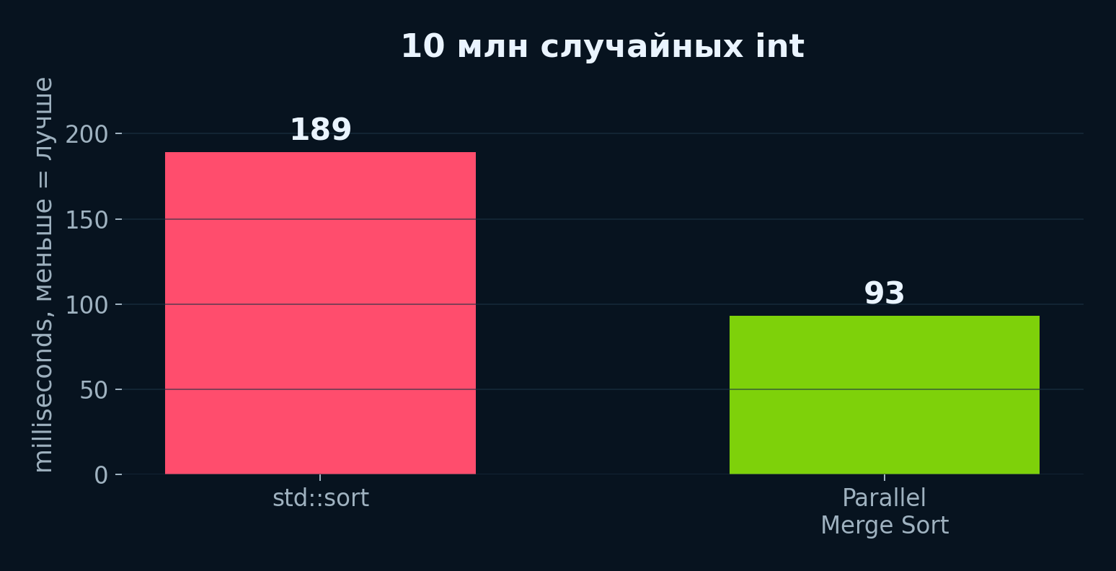
08
PARALLEL SORT
РЕЗУЛЬТАТЫ БЕНЧМАРКОВ
10 млн int: 189 ms против 93 ms
Speedup 2.03× с честными ограничениями Memory Wall и закона Амдала.
2.03×
реальный speedup
Почему не 8×?
Memory Wall: память общая.
Закон Амдала: финальное merge частично последовательное.
std::sort уже очень оптимизирован.
Честная формулировка
189 ms → 93 ms на 10 млн int: это уже сильный результат для сортировки, ограниченной памятью.

Slide 10
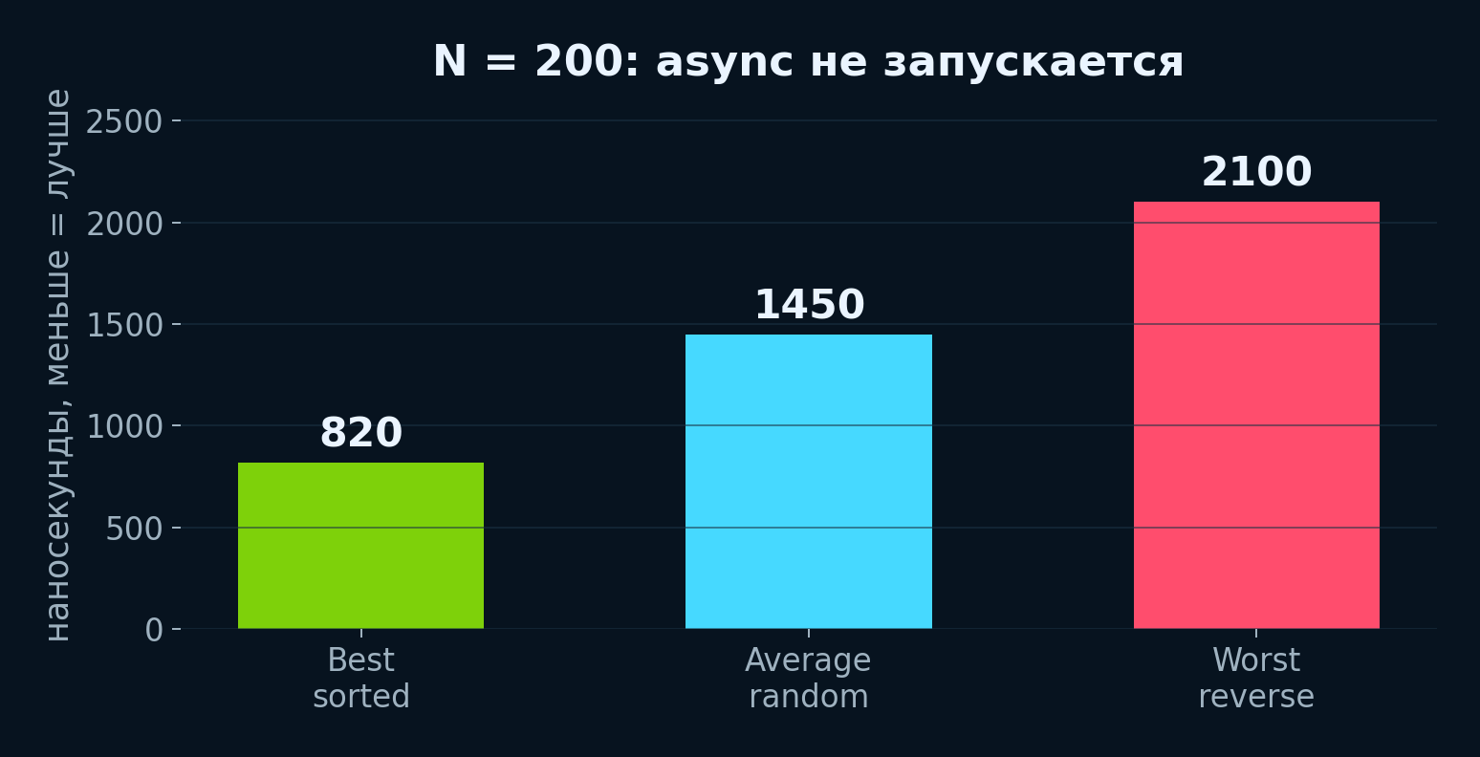
09
PARALLEL SORT
АНАЛИЗ BEST / WORST / AVERAGE
N = 200 меньше threshold: async не включается
Для маленьких данных победа — не запускать многопоточность.
Best Case
уже отсортировано; skip merge срабатывает чаще всего.
Worst Case
обратный порядок; слияния максимально тяжёлые.
Главный вывод
N = 200 меньше threshold, поэтому async не запускается — это правильное поведение.

Slide 11
10
PARALLEL SORT
ЭВОЛЮЦИЯ КОДА И ПРАКТИЧЕСКИЕ ВЫВОДЫ
От naive async к контролируемым потокам
Дальше: thread pool, автонастройка threshold и строгий benchmark harness.
v0 naive async
медленнее std::sort
v1 threshold
16384 элементов
v2 depth control
потолок потоков
v3 production style
buffer_ + skip merge
Что мы узнали
1) Многопоточность ≠ быстрее без профилирования.
2) Кэш процессора важнее количества ядер.
3) std::sort не надо заменять на малых данных.

Slide 12
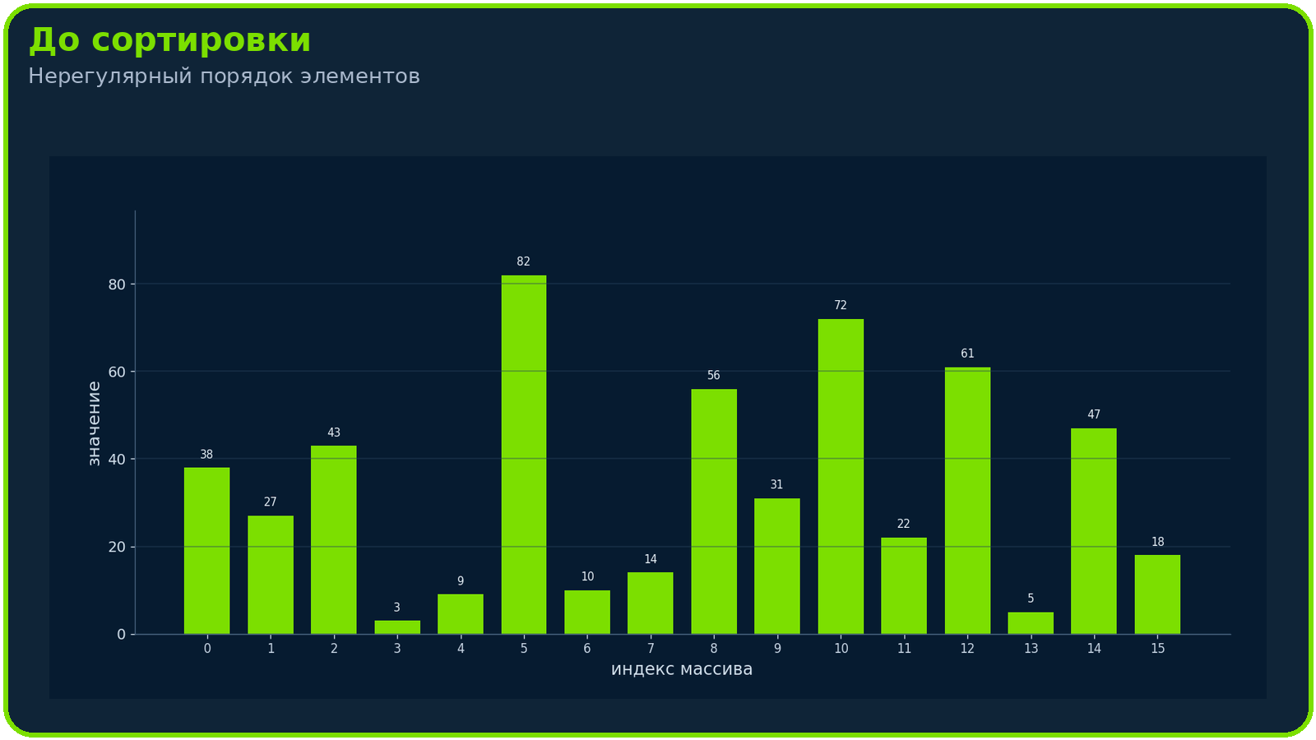
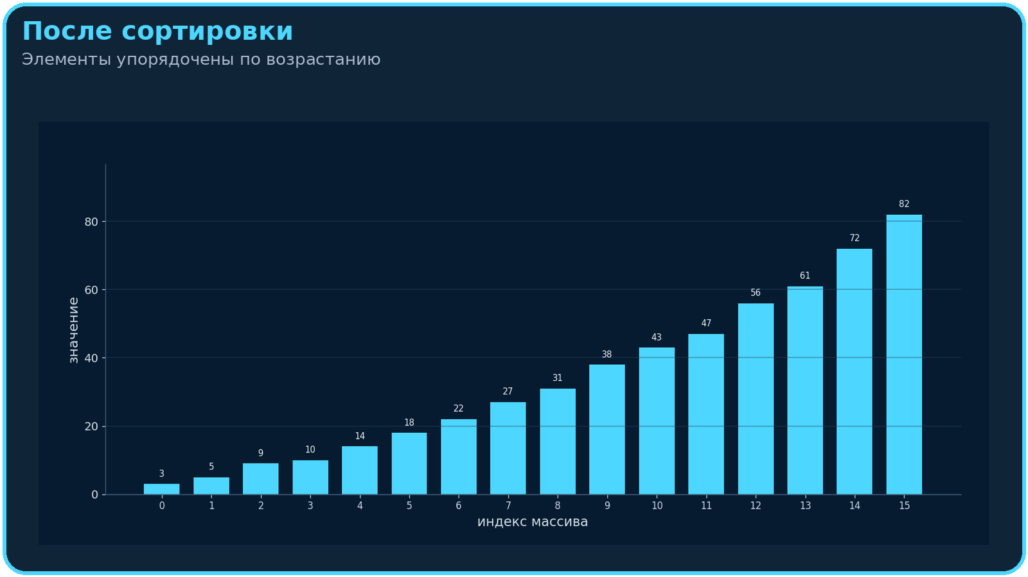
11
PARALLEL SORT
ВИЗУАЛИЗАЦИЯ МАССИВА
График массива до сортировки и график массива после сортировки
Один и тот же набор данных: слева исходный порядок, справа результат работы merge sort.
Тестовый набор: 16 значений, использован как наглядный пример для визуализации состояния массива.

Slide 13
Блок-схема алгоритма Parallel Merge Sort / sort_impl
начало
ввод: массив A, left, right, threshold, depth
left ≥ right?
да
нет
std::sort(A[left..right])
да
right - left ≤ threshold?
нет
mid = left + (right - left) / 2
да
depth > 0?
нет
async: sort_impl(left, mid, depth - 1) + sort_impl(mid + 1, right, depth - 1) затем left_future.get()
синхронно: sort_impl(left, mid, 0) + sort_impl(mid + 1, right, 0)
половины отсортированы
A[mid] ≤ A[mid + 1]?
да
merge(A, left, mid, right) buffer_
конец
нет

Slide 14
11
PARALLEL SORT
ФИНАЛЬНЫЙ ВЫВОД
Потоков стало ровно столько, сколько окупается
Готов показать код, бенчмарки и обсудить компромиссы реализации.
Главный вывод
Ускорение получилось не из-за “больше потоков”, а из-за контроля цены каждого потока.
10 млн int: 189 ms → 93 ms
speedup: 2.03×
threshold: 16384
max_depth ограничивает async
Q&A
Готовы обсудить:
почему не 8× на 8 ядрах
как выбрать threshold под CPU
где std::sort остаётся лучшим
как проверять корректность sort
что добавить в следующей версии

Slide 15
12
PARALLEL SORT
BACKUP: вопросы, которые могут задать
Почему speedup не 8×?
Память общая, финальное слияние частично последовательное.
Почему threshold = 16384?
Для int это 64 КБ: рабочий кусок хорошо ложится в кэш.
Почему не всегда async?
Малые задачи платят overhead 10–50 мкс и могут стать медленнее.
Сортировка стабильная?
Если листья идут через std::sort — строгая стабильность не гарантируется.
Что дальше?
Thread pool, больше benchmark-сценариев и автонастройка threshold под CPU.

Slide 16
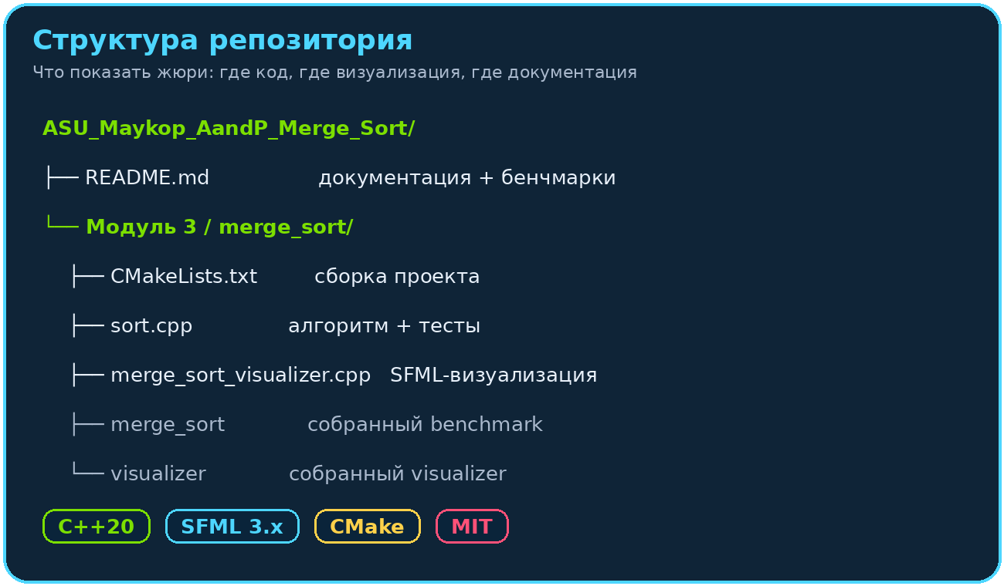

A1
PARALLEL SORT · ADD
РЕПОЗИТОРИЙ
Что реально лежит в проекте
Дополнительный слайд для защиты: быстро показать GitHub и структуру файлов.
GitHub
README · C++20 · SFML · benchmarks

Slide 17
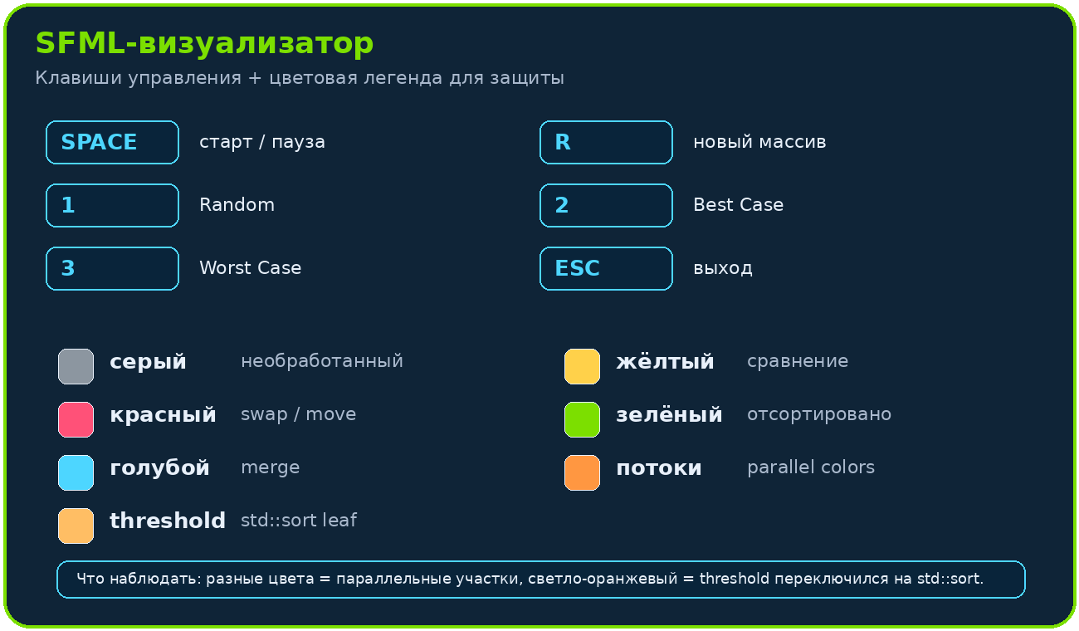
A2
PARALLEL SORT · ADD
ВИЗУАЛИЗАТОР
SFML-демо: управление и цветовая логика
Этот слайд закрывает вопрос “как именно демонстрировать работу алгоритма”.

Slide 18
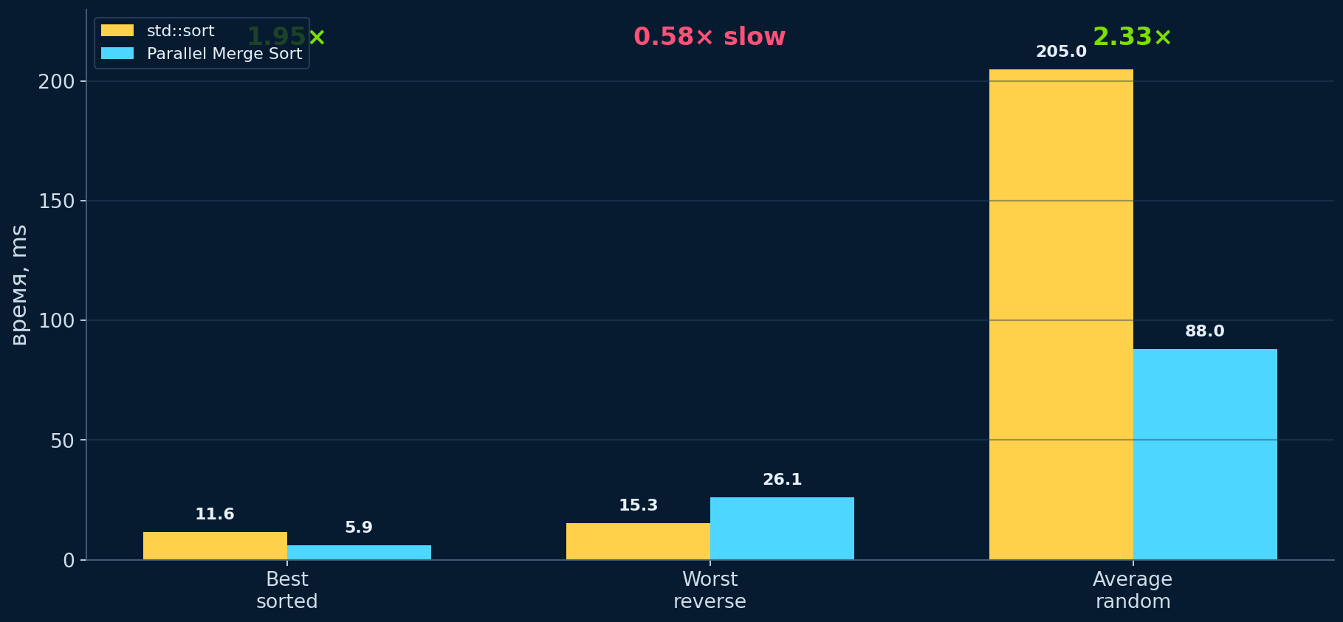
A3
PARALLEL SORT · ADD
BENCHMARK BACKUP
Три сценария из README: где алгоритм выигрывает, а где честно проигрывает
Лучший, худший и средний случай показывают не только speedup, но и границы применимости.
Главная мысль
На Random-сценарии Parallel Merge Sort даёт 2.33×. На Worst Case результат хуже std::sort — это честный аргумент про overhead и тяжёлые слияния.
Что сказать
Ускорение не “магическое”: оно появляется только там, где размер задачи окупает async, кэш и распараллеливание.
std::sort остаётся сильным baseline

Slide 19
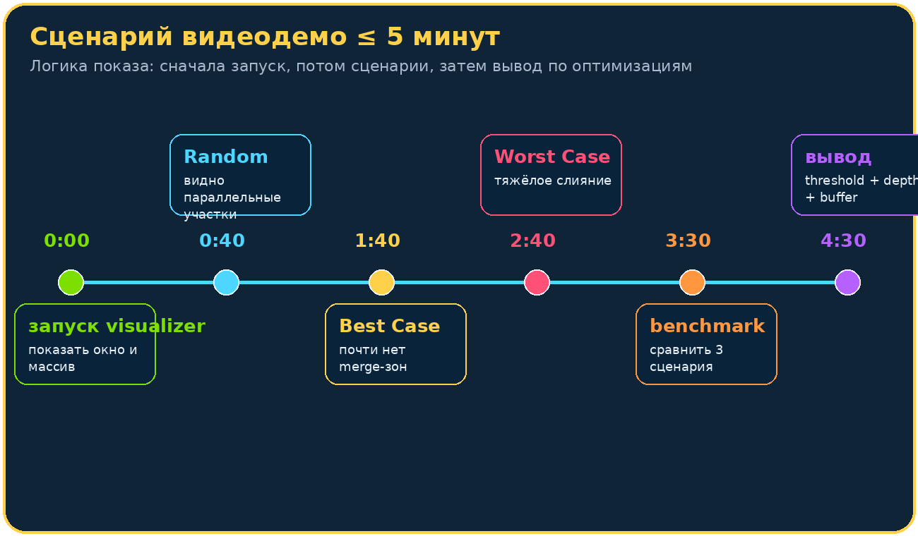
A4
PARALLEL SORT · ADD
ВИДЕОДЕМО
Сценарий показа проекта на 5 минут
По требованиям модуля важно показать ключевые компоненты и тестовые примеры без затягивания.

Slide 20
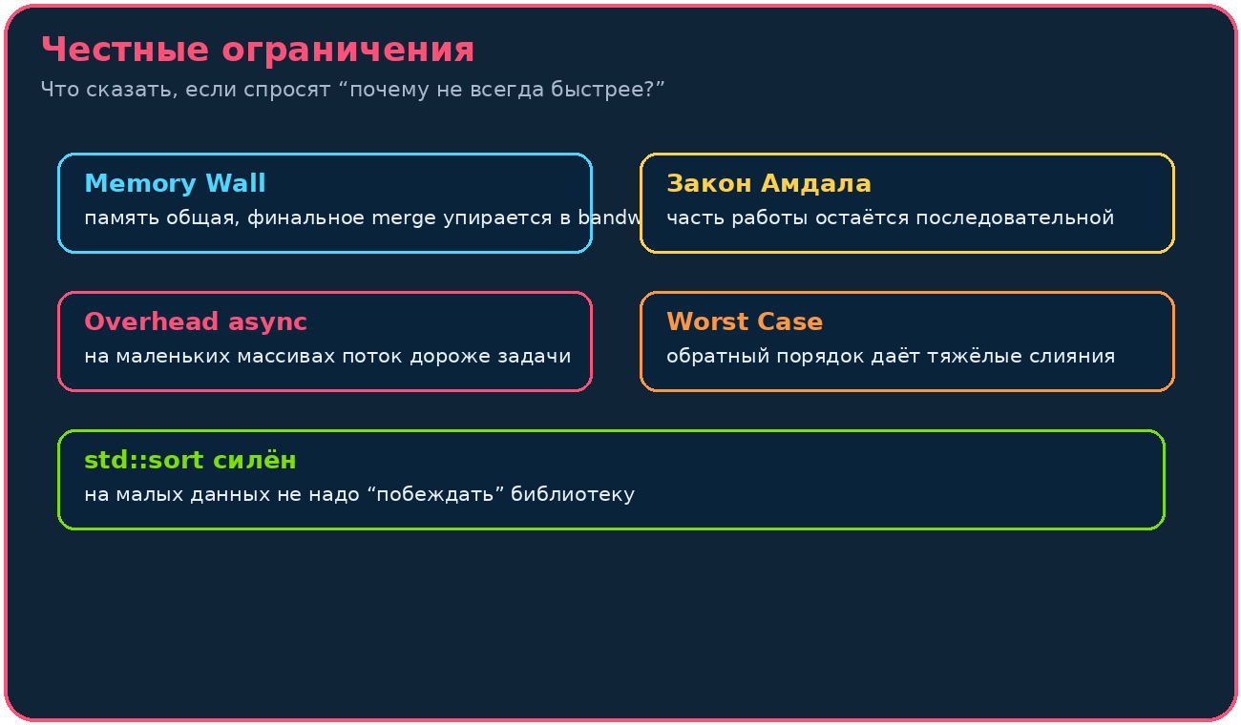
A5
PARALLEL SORT · ADD
ЧЕСТНЫЕ ОТВЕТЫ
Ограничения, которые лучше сказать самому
Этот слайд нужен как backup, если спросят про худший случай, память и потолок ускорения.

